Slide 1

if 流程控制

Slide 2
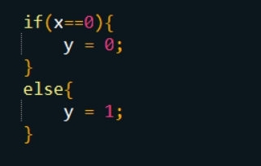
if 敘述
程式碼
流程圖
X == 0
Y = 1
false
true
y = 0
結束

Slide 3
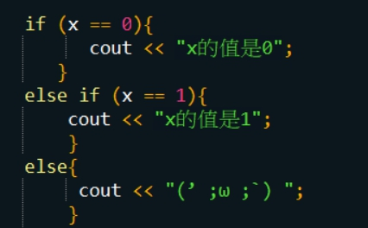
if else if 敘述
程式碼
流程圖
X == 0
X == 1
false
true
false
true
印出0
印出1
印出(´;ω;`)
結束

